Slide 1
Systèmes Numériques I
Brève description
Le cours de Systèmes Numériques I conçu pour les étudiants de la première année de la filière informatique poursuit la familiarisation de l’étudiant avec les techniques modernes les plus utilisés pour la conception, réalisation et test de circuits intégrés.
Il commence avec une brève introduction du fonctionnement des circuits électroniques numériques.
L’étudiant sera tout de suite confronté à la réalisation d’un circuit intégré d’une façon schématique.
Rapidement le langage de description haut niveau de circuits intégrés VHDL sera introduit. Il va à servir de basse pour la description des circuits combinatoires et séquentielles, piliers fondamentaux de tout circuit intégré.

Slide 2
Systèmes Numériques I
Objectifs spécifiques:
Synthétiser un système logique combinatoire à quatre variables.
Enoncer les principes de base des systèmes logique combinatoires.
Expliquer le fonctionnement des bascules, compteurs, registres et machines d’état.
Expliquer les bases de la logique programmable.
Simuler des fonctions logiques à l’aide du langage VHDL.
Implémenter des fonctions logiques combinatoires et séquentielles dans un circuit logique programmable.
A l’issue de cette unité d’enseignement l’étudiant doit être capable de:
Expliquer le fonctionnement des circuits électroniques numériques.
Intégrer les circuits numériques de base (portes, bascules, compteurs, …) dans un circuit logique programmable.
Utiliser le langage de description VHDL pour la synthèse et la simulation de systèmes logiques combinatoires et séquentiels.

Slide 3
Systèmes Numériques I
Organisation:
Présence obligatoire (travail continue) ; 15 sessions de 4 périodes
Exercices individuels
Laboratoire: groupe 2 étudiants/es ; 4 x 4 périodes
Modalités d’évaluation: 2 contrôles principaux écrits, annoncés et obligatoires + 1 rapport de laboratoire ou présentation orale.
Support de cours : cours pdf « Electronique Numérique » Yves Meyer
Outils utilisés :
Logiciels libres : Xilinx ISE WebPack
Matériel : Kit FPGA Xilinx disponible durant les cours
Dossier « ProfsAEtudiants » :
P:/Function/010-Bachelor/010Niveau-1/020ProfsAEtudiants/1260-SystemesNumeriques_et_Electronique/Systemes_numeriques/Documentation
/Exercices
/KitXilinx3

Slide 4
Systèmes Numériques I
Déroulement:
Introduction (p. 9-10)
Portes logiques et algèbre Booléenne
Introduction (p. 28)
Constantes et variables Booléennes (p. 28)
Tables de vérité (p. 29)
L’opération OU (OR) (p. 29-30)
L’opération ET (AND) (p. 30)
L’opération NON (NOT) (p. 30-31)
Mises sous forme algébrique des circuits logiques (p. 31- 32)
Matérialisation de circuits à partir d’expressions Booléennes (p. 32)
Exercice « Portes Bases » (suivre manuel d’utilisation du Kit Xilinx 3)
Portes NI (NOR) et portes NON-ET (NAND) (p. 33)
Algèbre de Boole (p. 36-38)
Théorèmes de DE MORGAN (p. 38)
Circuits logiques combinatoire
Introduction (p. 39-44)
Exercice « Algèbre de Boole »
La méthode des diagrammes de Karnaugh (p. 38-44)
Exercice « Combinatoire »
Les conditions indifférentes (p. 45)
Exercice « BCDto7Seg »
Circuits OU EXCLUSIF (XOR) et NI EXCLUSIF (XNOR) (p.46)
Fonctions combinatoires standards: Multiplexeur, décodeur et additionneur (p. 47-51)

Slide 5
Systèmes Numériques I
Déroulement (cont.):
Le langage de description VHDL
Introduction (p. 60-78)
« VHDL_Comb » – Exercice 2 (et Exercice 3 ?)
Instanciation de composants (p. 79-80)
« VHDL_Comb »– Exercice 4 et Exercice 5
Processus, instructions séquentielles (p. 81-82)
« VHDL_Comb » – Exercice 6
Assignation sélective (p. 83)
« VHDL_Comb » – Exercice 7, Exercice 8 et Exercice 10
Les bascules – Bascule D synchrone (D Flip-Flop) (p. 90-98)
Exercice « Bascules_D »
« VHDL_Seq »– Exercice 11, Exercice 12 (optionnel), Exercice 13
Les bancs de test VHDL (testbench) (p. 99-103)
Synchronisation des entrées externes asynchrones (p. 104- 105)
Les registres
Registre tampon (p. 107-108)
« VHDL_Seq » – Exercice 15
Registres à décalage (p. 112-119)
« VHDL_Seq » – Exercice 16

Slide 6
Systèmes Numériques I
Déroulement (cont.):
Les machines d’états synchrones
Introduction (p. 120)
Machine d’état de Mealy à sorties synchronisées (p. 121-122)
Le graphe d’états (diagramme de transition) (p. 123 -124)
Du graphe des états à la description VHDL (p. 125-126)
« VHDL_Seq »– Exercice 17, Exercice 18, Exercice 19
Les Compteurs
Les compteurs asynchrones (p. 129-131)
Les compteurs synchrones (p. 131-133)
« VHDL_Seq »– Exercice 20, Exercice 21
Diviseur de fréquence (p. 134)
« VHDL_Seq »– Exercice 22
Projet : 4 x 4 périodes

Slide 7
Introduction I
Omniprésence des systèmes logiques (appareils ménagers, télévision, voiture, …)
Systèmes basés microprocesseur:
Hardware: fixe, rapide
Software: optimisé pour l’architecture matérielle
Nouveaux secteurs (jeux, télécommunications, automatique, …) traditionnellement faisant parti de la logique câblée
Grande augmentation de l’intégration de composants → augmentation de la vitesse des petites applications implémentées dans des circuits configurables
Révolution dans l’apprentissage de la logique grâce aux circuits logiques programmables (PLD, CPLD ou FPGA)

Slide 8
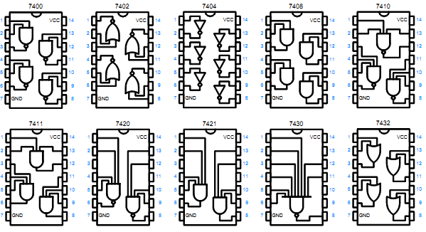
Introduction II
Avant: fonctions logiques élémentaires dans les circuits intégrés des familles 74xxx

Slide 9
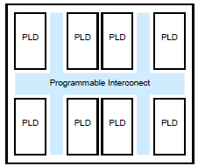

Introduction III
Maintenant: circuits logiques programmables
CPLD
(Complexe Programmable Logic Device)
FPGA
(Field Programmable Gate Array)
Limitations: place disponible et vitesse désirée

Slide 10
Introduction IV
Outils de développement des circuits logiques programmables:
Description comportementale d’une fonction logique → câblage dans le circuit
Première génération des langages au niveau logique: CUPL (1980-1995) et ABEL (Advanced Boolean Equation Langage)
Deuxième génération des langages haut niveau:
Apparition au début des années 1990 pour la conception des ASICs
Imposées dés le milieu 1995 pour les circuits logiques programmables
VHDL (Very High Speed Integrated Circuit, Hardware Description Language): standardisé sous la référence IEEE1076 → description, modélisation, simulation, synthèse et documentation
VERILOG: supporté par les outils de développement d’ASICs fournis par l’entreprise Cadence.
Dans ce cours:
Récapitulation des systèmes logiques combinatoires et séquentiels et utilisation du langage VHDL pour sa description
Méthodologie de développement de systèmes numériques avec le langage VHDL

Slide 11
Portes Logiques I
Les circuits numériques fonctionnent en mode binaire:
Tensions de sortie et entrée: ‘0’ ou ‘1’ (niveau logique)
Les valeurs ‘0’ et ‘1’ correspondent à des plages de tension définies pour chaque famille logique (RTL, DTL, TTL, CMOS, …)
Portes logiques:
Blocs élémentaires des circuits logiques
Description de son fonctionnement grâce à l’algèbre booléenne → analyser et concevoir les systèmes numériques
Constantes et variables Booléennes
Niv. Logique 0 | Niv. Logique 1
Faux | Vrai
Arrêt | Marche
Bas | Haut
Non | Oui
Ouvert | Fermé

Slide 12
Portes Logiques II
Tables de vérité
A | B | X
0 | 0 | ?
0 | 1 | ?
1 | 0 | ?
1 | 1 | ?
A | B | C | X
0 | 0 | 0 | ?
0 | 0 | 1 | ?
0 | 1 | 0 | ?
0 | 1 | 1 | ?
1 | 0 | 0 | ?
1 | 0 | 1 | ?
1 | 1 | 0 | ?
1 | 1 | 1 | ?
A | B | C | D | X
0 | 0 | 0 | 0 | ?
0 | 0 | 0 | 1 | ?
0 | 0 | 1 | 0 | ?
0 | 0 | 1 | 1 | ?
0 | 1 | 0 | 0 | ?
0 | 1 | 0 | 1 | ?
0 | 1 | 1 | 0 | ?
0 | 1 | 1 | 1 | ?
1 | 0 | 0 | 0 | ?
1 | 0 | 0 | 1 | ?
1 | 0 | 1 | 0 | ?
1 | 0 | 1 | 1 | ?
1 | 1 | 0 | 0 | ?
1 | 1 | 0 | 1 | ?
1 | 1 | 1 | 0 | ?
1 | 1 | 1 | 1 | ?
Réaction d’un circuit logique aux diverses combinaisons de niveaux logiques aux entrées
Une table a N entrées → 2^{N} lignes

Slide 13



Portes Logiques III
L’opération OU (OR):
X =A+B
A | B | X = A+B
0 | 0 | 0
0 | 1 | 1
1 | 0 | 1
1 | 1 | 1
L’opération ET (AND):
X = A●B
A | B | X = A●B
0 | 0 | 0
0 | 1 | 0
1 | 0 | 0
1 | 1 | 1
L’opération NON (NOT):
X = Ᾱ
A | X = Ᾱ
0 | 1
1 | 0

Slide 14


Portes Logiques IV
Mise sous forme algébrique des circuits logiques

Slide 15

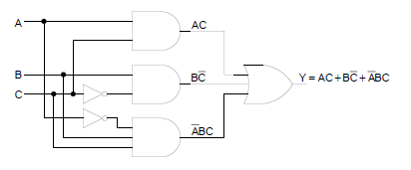
Portes Logiques V
Circuits renfermant des INVERSEURS
Matérialisation de circuits à partir d’expressions Booléennes

Slide 16
Portes Logiques – Exercice « Portes Bases »
KitXilinx3

Slide 17




Portes Logiques VI
Porte NI (NOR):
X =A+B
A | B | X = A+B
0 | 0 | 1
0 | 1 | 0
1 | 0 | 0
1 | 1 | 0
Porte NON-ET (NAND):
X = A●B
A | B | X = A●B
0 | 0 | 1
0 | 1 | 1
1 | 0 | 1
1 | 1 | 0

Slide 18
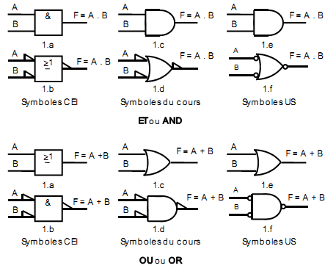
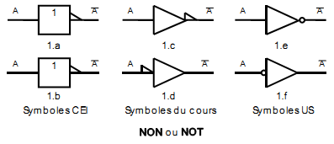
Portes Logiques VII
Symbolique des fonctions

Slide 19
Algèbre de Boole I
Outil qui:
exprime les effets qu’ont les divers circuits numériques sur les entrées logiques
manipule les variables logiques en vue de déterminer la meilleure façon de matérialiser une certaine fonction logique
Trois opérations élémentaires:
Addition logique: OU (OR)
Multiplication logique: ET (AND)
Complémentation ou l’inversion logique: NON (NOT)
Postulats
A + Ᾱ = 1
A ● Ᾱ = 0

Slide 20
Algèbre de Boole II
Théorèmes de Boole: règles pour simplifier les expressions/circuits logiques
(1) X ● 0 = 0
(2) X ● 1 = X
(3) X ● X = 0
une (4) X ● X = X
variable (5) X + 0 = X
(6) X + 1 = 1
(7) X + X = X
(8) X + X = 1
(9) X + Y = Y + X Composition
(10) X ● Y = Y ● X commutative
(11) X + (Y + Z) = (X + Y) + Z = X + Y + Z Composition
plusieurs (12) X(YZ) = (XY)Z = XYZ associative
variables (13a) X(Y + Z) = XY + XZ Multiplication logique
(13b) (W + X) ● (Y + Z) = WY + XY + WZ + XZ distributive
(14) X + XY = X Absorption
(15) X + XY =X + Y Simplification

Slide 21
Algèbre de Boole III
Théorèmes de DE MORGAN
(16) (X + Y) = X ● Y → la somme logique complémentée de deux variables est égale au produit logique des compléments de ces deux variables
(17) (X ● Y) = X + Y → le produit logique complémenté de deux variables est égal à la somme logique des compléments de ces deux variables
Exemple:
(AB + C) = (AB) ● C = (A + B) ● C = (A + B) ● C = A ● C + B ● C

Slide 22
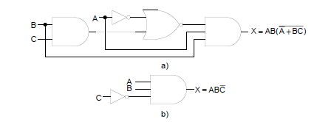
Circuits Logiques Combinatoire I
Le niveau logique recueilli en sortie ne dépend que de la combinaison des niveaux logiques appliqués aux entrées (pas de mémoire)
Simplification des circuits logiques
Minimiser l’expression d’un circuit logique pour obtenir une équation comptant moins de termes ou mois de variables par terme → circuit équivalent avec mois de portes et de raccordements
Equations logiques sous la forme d’une somme de produits (ex. ABC + ABC + AB)
Méthodes de simplification:
Théorèmes de l’algèbre booléenne
Diagrammes de Karnaugh (graphique)

Slide 23
Circuits Logiques Combinatoire II
Simplification algébrique
Applications successives des théorèmes de De Morgan en vue d’obtenir une somme de produit
Trouver des variables communes pour la mise en facteur de ces dernières
Exemple: Z = ABC + AB(AC)
Z = ABC + AB(A + C) théorème 17 (De Morgan)
Z = ABC + AB(A + C) annulation de la double complémentation
Z = ABC + ABA + ABC multiplication
Z = ABC + AB + ABC théorème 3
Z = AC(B + B) + AB mise en facteur
Z = AC(1) + AB théorème 8
Z = AC + AB théorème 3

Slide 24
Circuits Logiques Combinatoire III
Conception de circuits logiques combinatoires à partir de la table de vérité (=niveau logique recherché pour toutes les conditions d’entrée possibles):
Pour chaque cas de la table qui donne 1 en sortie, on écrit le produit logique (ET) que lui correspond
On doit retrouver toutes les variables d’entrée dans chaque terme ET soit sous forme directe soit sous forme complémentée
On additionne logiquement ensuite tous les produits logiques constitués, ce qui donne l’expression définitive de la sortie
Une porte ET pour chaque produit logique et une porte OU dont les entrées sont les sorties des portes ET
Exemple:
A | B | C | X
0 | 0 | 0 | 0
0 | 0 | 1 | 0
0 | 1 | 0 | 1 | ABC
0 | 1 | 1 | 1 | ABC
1 | 0 | 0 | 0
1 | 0 | 1 | 0
1 | 1 | 0 | 0
1 | 1 | 1 | 1 | ABC
X = ABC + ABC + ABC

Slide 25
Circuits Logiques Combinatoire – Exercice « Algèbre de Boole »

Slide 26
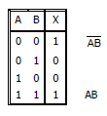
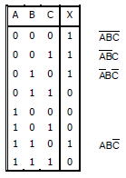
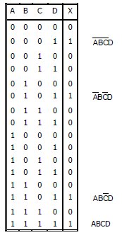


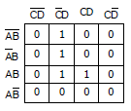
Circuits Logiques Combinatoire IV
Diagrammes de Karnaugh
Outil graphique qui permet de simplifier de manière méthodique une équation logique ou le processus de passage d’une table de vérité à son circuit correspondant
Pas de grande utilité si le nombre de variables d’entrée > 6
Forme: chaque ligne de la table de vérité correspond à un carré du diagramme de Karnaugh

Slide 27
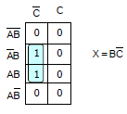
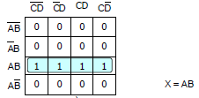
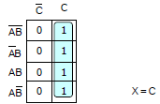
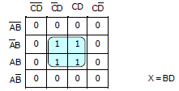
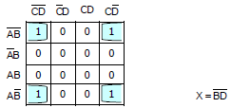
Circuits Logiques Combinatoire V
Diagrammes de Karnaugh (cont.)
Réunion de doublets (de paires)
Réunion de quartets (groupes de quatre)

Slide 28
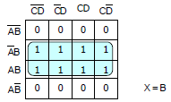
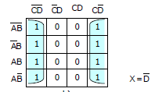
Circuits Logiques Combinatoire VI
Diagrammes de Karnaugh (cont.)
Réunion d’octets (groupes de huit)

Slide 29
Circuits Logiques Combinatoire VII
Diagrammes de Karnaugh (cont.) – résumé processus de simplification
Dessinez le diagramme K et placez des 1 dans les carrés correspondant aux lignes de la table de vérité dont la sortie est 1. Mettez des 0 dans les autres carrés
Etudiez le diagramme et repérez les 1 adjacents. Encerclez les 1, dit isolés qui ne font parties que d’un seul groupe. Pour ces 1, il n’existe qu’une seule possibilité de groupement
Ensuite continuer à prendre les groupes les plus grands qui incluent des 1 qui ne font pas partie d’un autre groupe
Vous devez prendre tous les 1 de la table de Karnaugh. Il est possible d’utiliser plusieurs fois le même 1, si cela permet la création d’un groupe plus grand
Effectuez l’addition logique de tous les termes résultant des réunions

Slide 30
Circuits Logiques Combinatoire – Exercice « Combinatoire »

Slide 31
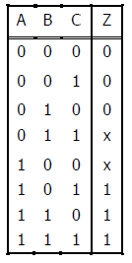
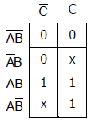
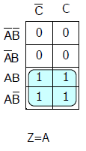
Circuits Logiques Combinatoire VIII
Diagrammes de Karnaugh (cont.) – conditions indifférentes
Dans certains circuits logiques il y a des combinaisons des niveaux d’entrée pour lesquels il nous importe peu que la sortie soit HAUTE ou BASSE
Dans ces cases, nous devons décider quel x de sortie est remplacé par un 0 et quel x est remplacé par un 1 pour obtenir l’expression la plus simple

Slide 32
Circuits Logiques Combinatoire – Exercice « BCDto7Seg »

Slide 33
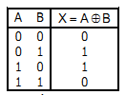

Circuit OU EXCLUSIF (XOR)
La sortie d’une porte OU EXCLUSIF (XOR) est au niveau haut seulement lorsque les deux entrées sont à des niveaux logiques différentes.
Une porte XOR n’a toujours que deux entrées.

Slide 34
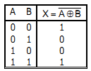

Circuit NI EXCLUSIF (XNOR)
La sortie d’une porte NI EXCLUSIF (XNOR) est au niveau haut seulement lorsque les deux entrées sont à des niveaux logiques identiques.
Une porte XOR n’a toujours que deux entrées.

Slide 35
Fonctions Combinatoires Standards
Fonctions plus complexes que les simples portes logiques contenus dans les circuits MSI (Medium Square Integration).
Avantage: ces fonctions sont moins onéreuses sous la forme d’un circuit → intérêt à les utiliser de préférence à l’équivalent en portes.
Principales fonctions à disposition:
Le multiplexage (MUX): 2→1, 4→1, 8→1 et 16→1
Le décodage (X/Y): 1→2, 1→4, 1→8
L’encodeur de priorité
La comparaison (COMP): < = >
Les opérations arithmétiques (addition, soustraction, …)
Le transcodage des nombres: BIN → BCD, BCD → BIN, BCD → 7SEG, …
Il sera très important d’identifier ces fonctions combinatoires standards pour la décomposition des circuits numériques complexes.

Slide 36
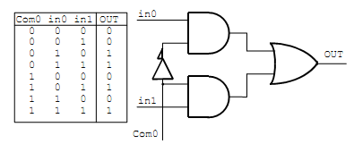
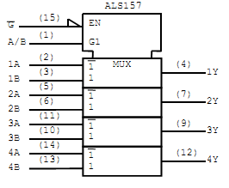
Le Multiplexeur (MUX)
Un multiplexeur est un système combinatoire que met sur sa sortie unique la valeur d’une de ses 2^{n} entrées de données, le numéro de l’entrée sélectionnée étant fourni sur les n entrées de commande.

Slide 37
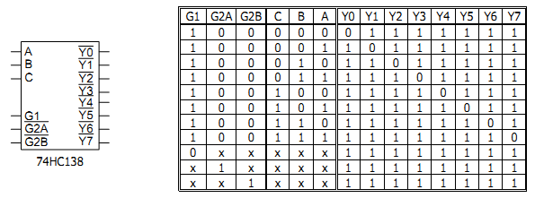
Le Décodeur
Un décodeur permet de d'identifier quelle combinaison est active.
Il comporte n entrées de commande (sélection), une entrée de validation, et 2n sorties.
La sortie dont le numéro est donné sur les entrées de commandes sera activée si l'entrée de validation est active. Les autres sorties sont inactives, généralement au niveau haut.

Slide 38
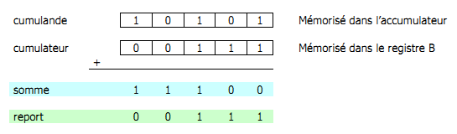
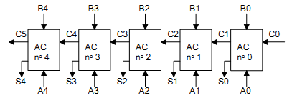
L’Additionneur Binaire Parallèle
Un système numérique peut seulement additionner deux nombres binaires à la fois, chacun de ces nombres pouvant avoir plusieurs bits.

Slide 39
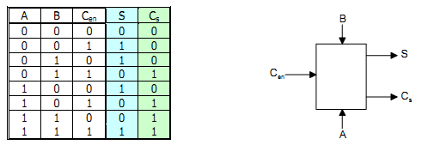

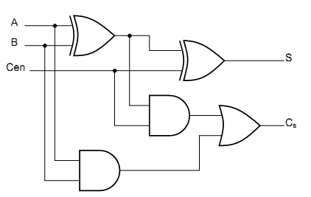
Conception d’un Additionneur Complete

Slide 40
Le Langage de Description VHDL
VHDL: « Very High Speed Integrated Circuit, Hardware Description Language »: langage complet de description de matériel.
Première application: modélisation et simulation.
Plus tard: synthèse logique → création de circuits à partir de descriptions textuelles.
Réponse aux besoins des dispositifs logiques programmables (CPLD et FPGA):
Langage descriptif de haut niveau aux fonctionnalités répandus.
Langage non-propriétaire, « démocratique ».
En utilisant VHDL, on peut concevoir, simuler et synthétiser n’importe quel circuit logique, d’un simple circuit combinatoire, au dernier microprocesseur de chez Intel.

Slide 41
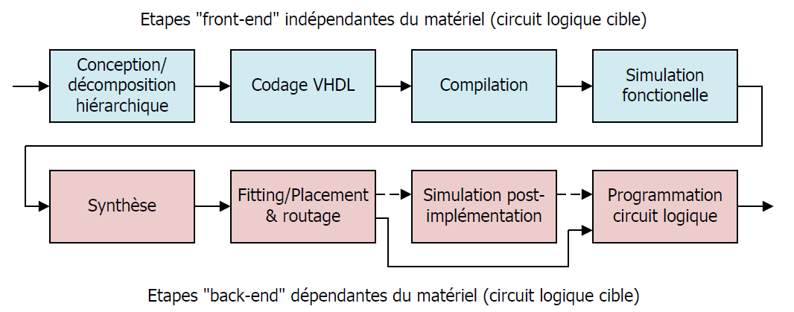
VHDL – Design Flow
Processus de création d’un circuit logique

Slide 42
VHDL - Avantages
Langage complet:
Spécification, modélisation, simulation, synthèse.
Langage indépendant:
Indépendance vis-à-vis des architectures et des technologies.
Indépendance vis-à-vis du système hôte.
Langage flexible:
Différents niveaux d’abstraction: niveau comportemental, niveau structurel, niveau intermédiaire, …
Langage moderne:
Syntaxe lisible.
Fortement typé et contrôlé.
Conception modulaire grâce aux mécanismes de partitionnement et d’empaquetage.
Langage standard
Standard IEEE → gage de compatibilité, de portabilité, de stabilité et de pérennité.
Langage ouvert:
Evolutions contrôlées, en devenant-elles aussi standards.
Mécanismes de fonctions et procédures pour étendre les fonctionnalités du langage.

Slide 43
VHDL - Historique
Début des années 80 le Département de la Défense Américaine (DOD) développe ADA (logiciel) et VHDL (matériel), standards pour la description et la documentation.
En 1987, le VHDL sera normalisée par l’IEEE:
Spécification par la description de circuit et de système.
Simulation afin de vérifier la fonctionnalité du système.
La conception afin de tester une fonctionnalité identique des systèmes décrits avec des solutions d’implémentations de différents niveaux d’abstraction.
En 1993, une nouvelle normalisation par l’IEEE étendre les capacités du VHDL:
Synthèse automatique de circuit à partir des descriptions.
Vérification des contraintes temporelles.
Preuve formelle d’équivalence de circuits.

Slide 44
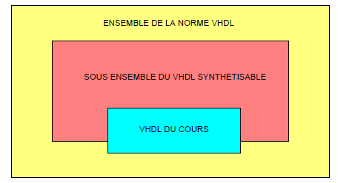
VHDL - Synthétisable
En 1999, l’IEEE a édité la norme 1076.6 que définit le sous-ensemble synthétisable

Slide 45

VHDL – Règles d’Écriture I
Commentaires
Majuscules et minuscules: il n’y pas de distinction.
Identificateurs
Le nom est constitué d’une suite de caractères alphabétiques (26), numériques (10), ou du caractère souligner ‘_’. Les caractères ASCII sont exclus.
Le premier caractère doit être une lettre.
Le caractère ‘_’ ne doit pas terminer le nom, ni y figurer deux fois consécutives.
Le nom ne doit pas être un mot réservé de VHDL.
La longueur d’un nom est quelconque mais ne doit pas excéder une ligne. Cette tolérance permet l’attribution de noms explicites, de préférence à des abréviations. Le caractère ‘_’ est souvent utilisé comme séparateur pour les noms « à rallonge ».
Espaces, sauts de lignes
Espaces pas significatifs:
Une instruction peut s’étendre sur plusieurs lignes:

Slide 46
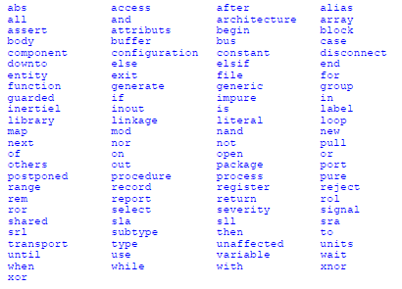


VHDL – Règles d’Écriture II
Noms réservés
Fin d’instruction: repérée par le caractère ‘;’
Les constantes littérales
Les caractères et les chaînes
Les chaînes binaires

Slide 47
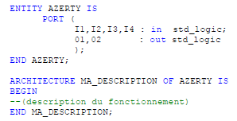
VHDL – Entity/Architecture
Brique de base de toute description VHDL:
Entity: interface externe
Architecture: fonctionnement interne
Elles correspondent à des unités de compilations distinctes:
Une entité peut être analysée seule.
Une architecture peut être analysée seule si l’entité associée ait été analysée avant elle.

Slide 48
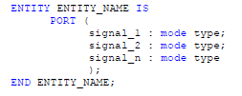
VHDL – Déclaration d’Entité
Décrit l’interface entre le monde extérieur et une unité de conception (signaux d’entrées et de sorties et, éventuellement, paramètres génériques).
Syntaxe
Mode: précise le sens du signal
IN: signal d’entrée (monodirectionnel)
OUT: signal de sortie (monodirectionnel). Ne peut pas être relu dans l’architecture !!
INOUT: signal d’entrée/sortie (bidirectionnel)
BUFFER: signal de ‘sortie/entrée’ (monodirectionnel). Ne pas utiliser !!

Slide 49
VHDL – Types de Signaux
Scalaires
Les types entiers: manipulation des nombres entiers.
Les types flottants: manipulation des nombres à virgule flottante.
Les types physiques: définition des unités de mesure.
Les types énumérés: les objets prennent leur valeur parmi une liste explicite.
Composites
Les types tableaux (array): regroupant des objets de même type.
Les types enregistrements (record): agrégats d’objets de types différents.
VHDL permet la définition de sous-types à partir des types existants → classification en trois catégories: les types prédéfinis du langage, types complémentaires apportés par des bibliothèques, et les types définis par l’utilisateur.

Slide 50
VHDL – Types Prédéfinis
integer: type scalaire entier définissant des entiers compris entre –(2³¹ -1) à +(2³¹ -1). L’intervalle de variation peut être limité, au moyen de la directive range:
NUM: in integer range -128 to 127;
natural: sous-type du type integer, limité aux nombres positifs ou nuls.
positive: sous-type du type integer, limité aux nombres positifs.
bit: type scalaire énuméré, dont les deux seules valeurs possibles sont ‘0’ et ‘1’.
bit-vector: type composite représentant un vecteur de bit, défini à partir du type générique array:
type bit-vector is array (natural range <>) of bit;
DATA: in bit_vector (15 downto 0); → vecteur qui contient les signaux DATA(15), DATA(14),… DATA(0)
DATA: out bit_vector (22 downto 16); → bus de sortie de largeur 7 bits
boolean: type scalaire énuméré, dont les deux valeurs possibles sont FALSE et TRUE. Pas équivalent au type bit.
real: type scalaire flottant, défini sur un intervalle au moins égal à -1.0E38 à 1.0E38
time: type scalaire physique définissant les unités de temps, de la femtoseconde à l’heure, en passant par les décades intermédiaires.

Slide 51
VHDL – Types Complémentaires
VHDL permet la création de types complémentaire.
Exemple: type pour les signaux multi-valeurs défini dans les spécifications IEEE1164:
std_logic: peut prendre 9 valeurs, décrivant tous les états d’un signal électronique numérique:
‘U’: non initialisé
‘X’: niveau inconnu, forçage fort
‘0’: niveau 0, forçage fort
‘1’: niveau 1, forçage fort
‘Z’: haute impédance
‘W’: niveau inconnu, forçage faible
‘L’: niveau 0, forçage faible
‘H’: niveau 1, forçage faible
‘_’: quelconque (indifférent)
Défini par le paquetage normalisé IEEE.std_logic_1164 (indispensable de le déclarer au début du fichier VHDL).
Fortement recommandé d’utiliser ce type en remplacement du type bit.
‘0’ et ‘L’ sont équivalentes pour le synthétiseur et ‘U’, ‘X’ et ‘W’ pas supportés par les synthétiseurs.
C’est un sous-type du type de base std_ulogic pour des signaux résolus (=multisources)
type signed is array (natural range <>) of std_logic; IEEE1076.3
type unsigned is array (natural range <>) of std_logic; action différenciée des opérateurs arithmetiques
std_logic_vector: extension de std_logic
DATA: in std_logic_vector (15 downto 0);

Slide 52
VHDL – Types Définis par l’Utilisateur
« Taillés sur mesure » → très utiles et portables par définition
Types énumérés: plus fréquents et bien adaptés à la description de machines d’états:
type ETAT is (REPOS, INIT, ACTIV, ATTENTE, FIN, ERREUR);
MACH_ETAT: buffer ETAT;
Tableaux définis à partir du type array:
type TABLE_XY is array (0 to 3, 0 to 7) of std_logic;
Records: permettent de rassembler des objets (même des types différents) dans une même organisation, et de repérer chaque élément par son nom:
type DATE is
record
jour: std_logic_vector(5 downto 0);
mois: std_logic_vector(4 downto 0);
annee: std_logic_vector(13 downto 0);
end record DATE;
Sous-types à partir des types existantes
subtype OCTET is std_logic_vector(7 downto 0);

Slide 53
VHDL – L’Architecture
L’architecture précise le fonctionnement interne d’un module.
La création de plusieurs architectures différentes (avec des noms différents) pour la même déclaration d’entité est autorisé.
Niveaux de description:
Description comportementale (behavioral): description de la fonctionnalité sans hypothèse sur sa réalisation concrète, ni référence à l’architecture matérielle sous-jacente. L’efficacité de la méthode repose sur l’intelligence du synthétiseur. Ils sont toujours recommandées en synthèse logique.
Description flot de données (dataflow): les signaux passent à travers de couches d’opérateurs logiques qui décrivent les étapes successives qui font passer des entrées d’un module à sa sortie → schéma avec des portes logiques.
Description structurelle (structural): utilise des composants supposés exister dans une librairie de travail, sous forme d’unités de conception. Le programme instancie les composants nécessaires et décrit leurs interconnexions.

Slide 54
VHDL – Syntaxe d’une Architecture
Deux parties:
zone déclarative: définition des types, des objets (signaux, constantes) locaux au bloc considéré, et déclaration des noms d’objets externes (composants) utilisés dans le corps de l’architecture.
zone d’instructions: les instructions sont concurrentes → s’exécutent en parallèle.
ARCHITECTURE ARCHITECTURE_NAME OF ENTITY_NAME IS
Zone déclarative
BEGIN
instruction concurrente;
instruction concurrente;
..
instruction concurrente;
END [architecture] [ARCHITECTURE_NAME];

Slide 55
VHDL – Signaux, Constantes, …
La partie déclarative de l’architecture est destinée à accueillir les déclarations des objets allant être utilisés: signaux (à l’exception des signaux d’entrée/sortie), constantes, variables, alias ou composants.
Signaux: « simple fil d’interconnexion » interne à l’architecture:
Il n’a pas de mode (sens)
SIGNAL BUS_LOCAL: std_logic_vector(23 downto 0);
SIGNAL CARRY_IN, CARRY_OUT: std_logic;
Peut être amené à disparaître au cours des processus de synthèse et d’optimisation
Constantes: peut être assimilée à un signal interne auquel est associé une valeur fixe et définitive:
CONSTANT ZERO: std_logic_vector(1 DOWNTO 0) := ‘’00’’;
CONSTANT HUIT_OU_PLUS: std_logic_vector(3 DOWNTO 0) := ‘’1---’’;
CONSTANT HAUTE_IMPED: std_logic_vector(7 DOWNTO 0):= ‘’ZZZZZZZZ’’;
(OTHERS => ‘Z’);

Slide 56
VHDL – Alias, Variables, Composants
Variables: objet capable de retenir une valeur pendant une durée limitée. Elle ne peut être employée qu’à l’intérieur d’un process. Il ne laissera pas de trace après synthèse.
VARIABLE TEMP, INDICE: integer;
INDICE := 12;
Alias: permet de dénommer un objet de différentes manières:
SIGNAL DBUS : std_logic_vector (31 DOWNTO 0);
ALIAS OCTET3 : std_logic_vector (7 DOWNTO 0) IS DBUS(31 DOWNTO 24);
ALIAS OCTET2 : std_logic_vector (7 DOWNTO 0) IS DBUS(23 DOWNTO 16);
ALIAS OCTET1 : std_logic_vector (7 DOWNTO 0) IS DBUS(15 DOWNTO 8);
ALIAS OCTET0 : std_logic_vector (7 DOWNTO 0) IS DBUS(7 DOWNTO 0);
ALIAS DEMI1 : std_logic_vector (7 DOWNTO 0) IS DBUS(31 DOWNTO 16);
ALIAS DEMI0 : std_logic_vector (7 DOWNTO 0) IS DBUS(15 DOWNTO 0);
Composants: voir chapitre « Instanciation de composants »

Slide 57
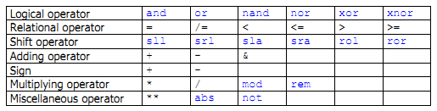
VHDL – Les Opérateurs I
Classification des operateurs par classes de priorités croissantes:
Opérateurs logiques: des opérateurs binaires dont les opérandes et le résultat sont des scalaires ou des vecteurs du type bit ou booléen.
Opérateurs relationnels: des opérateurs binaires dont les deux opérandes sont de même type et le résultat de type booléen. Les relations d’ordre sont limitées aux types scalaires et aux vecteurs de types discrets.
Opérateurs de décalages et de rotation: agissent sur des vecteurs d’éléments de type bit ou boolean. Les quatre types de décalages classiques: logique ou arithmétique, à gauche ou à droite, et les rotations dans les deux sens. Leur opérande de gauche est le tableau, leur opérande de droite est un entier qui indique le nombre de décalages élémentaires à réaliser.

Slide 58
VHDL – Les Opérateurs II
Opérateurs additifs et de concaténation: l’addition et la soustraction agissent sur deux opérandes numériques de même type. L’opérateur & fournit un vecteur à partir de la concaténation de deux vecteurs dont les éléments sont de même type.
subtype octet is std_logic_vector(7 downto 0);
constant moins_77: octet :=‘’101’’ & ‘’10011’’;
constant moins_77_bis: octet := ‘’1011001’’ & ‘1’;
Opérateurs de signe: opérateurs unaires qui agissent sur n’importe quel type numérique.
Opérateurs multiplicatifs: multiplication et division agissent sur des opérandes de même type numérique. Les opérateurs modulo et reste agissent sur des entiers. Ne sont pas toujours acceptés en synthèse.
Opérateurs diverses:
La négation logique agit sur des types bit ou boolean ou des vecteurs de ces types.
La valeur absolue agit sur n’importe quel type numérique. Pas synthétisable.
L’exponentiation accepte un opérande de gauche numérique et un opérande de droite entier. Pas synthétisable.

Slide 59
VHDL – Surcharge des Opérateurs
VHDL est un langage dans lequel il est possible d’étendre le domaine d’utilisation d’un opérateur (types des opérandes) par l’écriture d’une fonction qui porte le nom de l’opérateur.
« Surcharge » (overloading): opération que consiste à définir l’action des opérateurs en présence d’opérandes de types initialement non prévus.
La description de la « nouvelle » action s’effectue via des fonctions elles mêmes décrits en VHDL. Ces fonctions sont regroupées en paquetages, accessibles en utilisant la clause use.

Slide 60
VHDL – Instructions Concurrentes I
Les instructions d’une architecture sont, sauf exception, évaluées en permanence, et toutes simultanément → fonctionnement parallèle ou concurrent.
Assignation inconditionnelle: affectation d’une valeur à un signal
signal <= expression;
Exemples: A <= B AND C; -- A prend la valeur du résultat de l’opération (B and C)
enable <= ‘1’; -- Le signal enable prend l’etat logique 1
BUS_IN <= ‘’0000’’; -- Les 4 bits du vecteur BUS_IN prennent la valeur 0
Assignation conditionnelle:
signal <= expression1 WHEN condition1 ELSE
expression2 WHEN condition2 ELSE
..
expressionx WHEN conditionx ELSE expression_autre;
Exemples: A <= B when (C=‘1’) else D;
A <= B when S=T else
C when S=U else ‘0’;

Slide 61
VHDL – Instructions Concurrentes II
Assignation conditionnelle (cont.):
Si les conditions listées sont exclusives, la logique sera synthétisée sans ambiguïté.
Si les conditions ne sont pas exclusives, la logique sera synthétisée compte tenu de l’ordre de déclaration des conditions.
A <= B when (C=‘0’) else
D when (E=‘1’) else ‘0’;
sera traitée comme:
A <= B when (C=‘0’) else
D when (C=‘1’ and E=‘1’) else ‘0’;
Il est fortement conseillé, pour ne pas dire imposé, que les conditions listées soient exhaustives (=ne laissent pas de cas indéterminés), sous peine de voir le synthétiseur générer une logique inattendue (élements mémoires, latchs,..).
Toutes les fonctions combinatoires peuvent se décrire avec une assignation conditionnelle.

Slide 62
VHDL Combinatoire – Exercice 2

Slide 63
VHDL - La Bibliothèque (library)
Structure d’accueil pour stocker les entités, architectures, configurations et autres packages.
VHDL peut accueillir différents types de bibliothèques:
Prédéfinies par le langage: ex. IEEE
Ajoutés par les fournisseurs d’outils
Ajoutés par les utilisateurs
Librairie prédéfini particulièrement importante: work → bibliothèque de travail où sont stockés par défaut les modules analysés au cours d’une session. Il est toujours accessible (sans besoin de déclaration préalable).
Pour y accéder il suffit de nommer celle-ci avant une déclaration d’entité:
Library IEEE; --déclaration d’accès à une bibliothèque nommée IEEE

Slide 64
VHDL - Le Paquetage (package)
Structure d’accueil pour regrouper des composants, des définitions de types, constantes, procédures … fréquemment utilisés afin d’en faciliter l’accès.
Certains paquetages sont inclus dans les outils de développement, d’autres sont crées par les utilisateurs.
Une fois constitué, compilé et archivé dans une bibliothèque, un paquetage peut être accédé par quiconque à l’aide de la directive:
use nom_library.nom_package.all;
L’accès aux éléments apportés par les standards IEEE1164 et IEEE1076.3 passe par la déclaration de packages particuliers; par exemple:
library ieee;
use ieee.std_logic_1164.all;

Slide 65
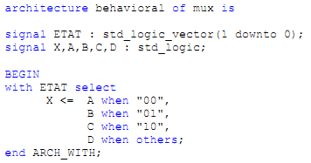

VHDL – Instructions Concurrentes III
Assignation sélective: permet d’assigner différentes valeurs à un signal, selon la valeur prise par une expression appelée sélecteur.
WITH selecteur SELECT
signal <= expression1 WHEN valeur_selecteur1,
expression2 WHEN valeur_selecteur2,
..
expressionx WHEN OTHERS;

Slide 66
VHDL Combinatoire – Exercice 3

Slide 67
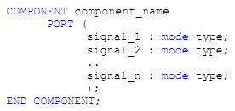
VHDL – Instanciation de Composants I
Un composant → une unité de conception (entité-architecture).
Une fonction complexe contient plusieurs composants (structure hiérarchique)
Instanciation d’un composant:
Établir les liens entre les signaux d’un niveau et les ports d’accès du niveau inférieur
Fixer les paramètres génériques
Déclaration du composant
Dans la zone de déclaration de l’architecture ou dans un paquetage visible depuis cette architecture

Slide 68
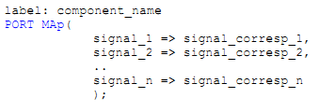
VHDL – Instanciation de Composants II
Instanciation du composant
Dans la zone des instructions de l’architecture
Instruction d’association précédée d’une étiquette (label) obligatoire
Les listes d’associations → correspondance entre les noms internes au composant et les noms des signaux correspondants

Slide 69
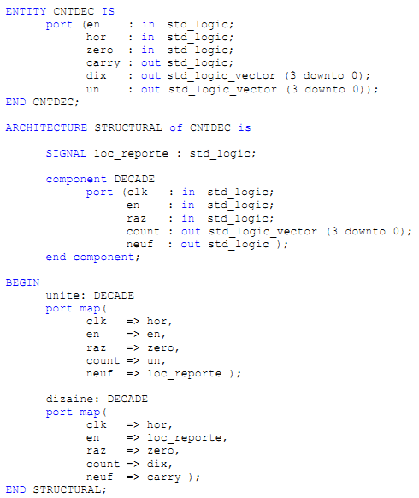
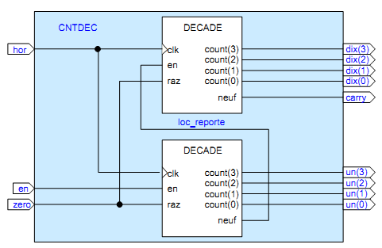
VHDL – Instanciation de Composants III
Exemple description VHDL structurelle

Slide 70
VHDL Combinatoire – Exercice 4

Slide 71
VHDL Combinatoire – Exercice 5

